Slide 1

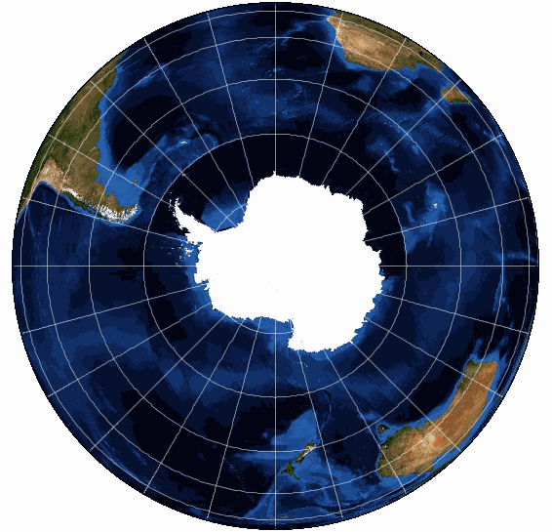
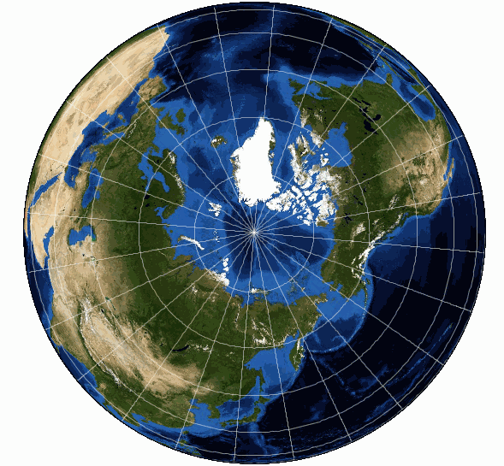
ICY POLAR OPPOSITES

Slide 2
PROPÓSITO
Visualización de datos para mostrar los cambios climáticos espaciales y temporales en el ártico y antártico de hielo a una audiencia general

Slide 3
IMPORTANCIA
Científicos
Determinar el calentamiento global
Comercio Internacional
Previsiones para el Paso del Noroeste
Estudios de la ciencia planetaria
Comparación de hielo entre planetas

Slide 4

ANÁLISIS DE DATOS
Recopilación de datos
Diferencias de cambio climático a largo plazo
Estabilidad de extensiones de hielo

Slide 5
ANÁLISIS DE DATOS

Slide 6
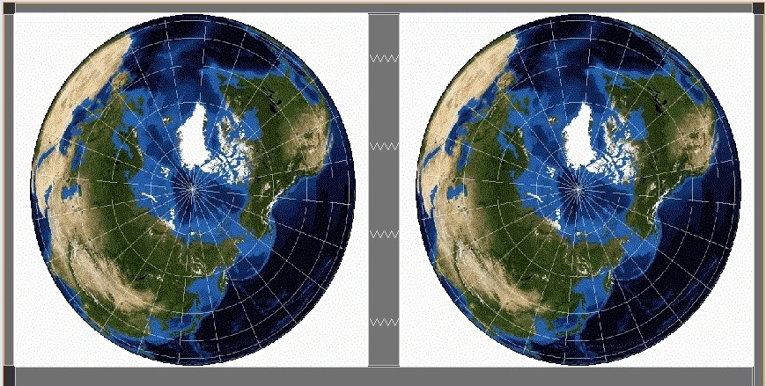
ANÁLISIS DE DATOS
ANTES
2 AÑOS
DESPUÉS

Slide 7
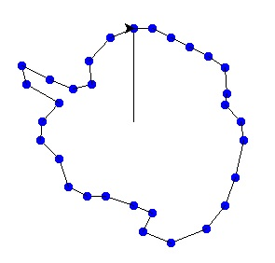
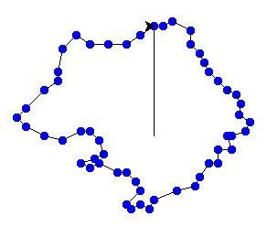
ANÁLISIS DE DATOS
HIELO
HIELO
Menos nodos más estable
Antártica
Ártico

Slide 8
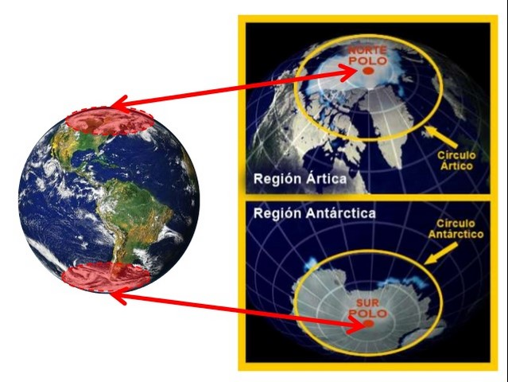
IMPACTO FUTURO
Mejoras en los análisis marítimos, económicos, políticos, ambientales, ciencias de la tierra, etc.
Comunicación entre polos

